Slide 1
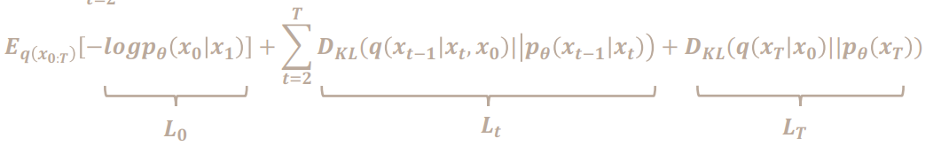
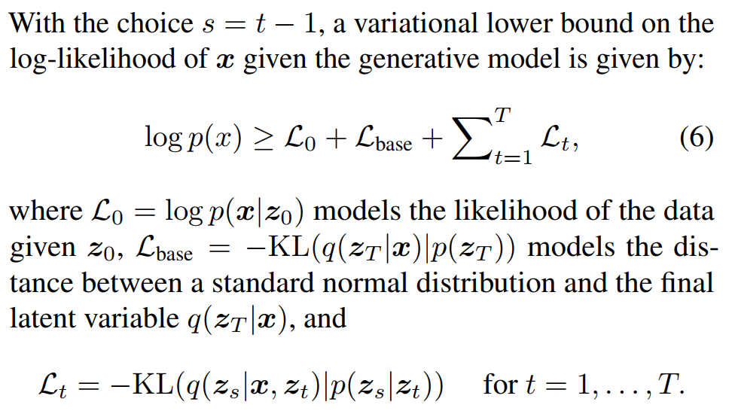
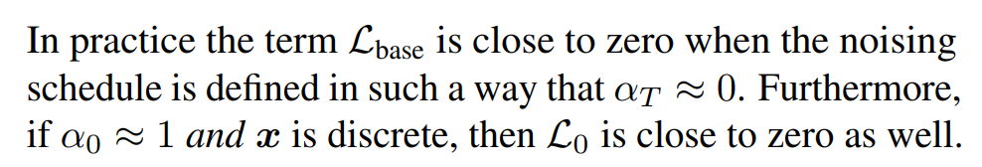
求均值
噪声源自标准正态分布（真实噪声）
x0源自原始训练集
神经网络输出噪声
时间步
带噪图片
首次加噪的带噪图片和真实图片之间的差距
多次加噪的带噪图片和随机高斯噪声之间的差距
神经网络去噪图片和真实图片之间的差距

